Slide 1
Bienvenue à Fribourg

Slide 2
Willkommen in Fribourg

Slide 3
Benvenuti à Friburgo

Slide 4
HEGEBE
Dr. med.
André Kuntz
28.4.2017

Slide 5
Wer sind wir ?
Das Freiburger Netzwerk für psychische Gesundheit (RFSM / FNPG) ist die kantonale Psychiatrie des Kantons Fribourg und ist vollkommen zweisprachig
Wir sind > 600 Mitarbeiter aller Berufsgruppen :
Aerzte
Pflege
Sozialarbeiter
Psychologen
Verwaltung, Logistik, Support…

Slide 6
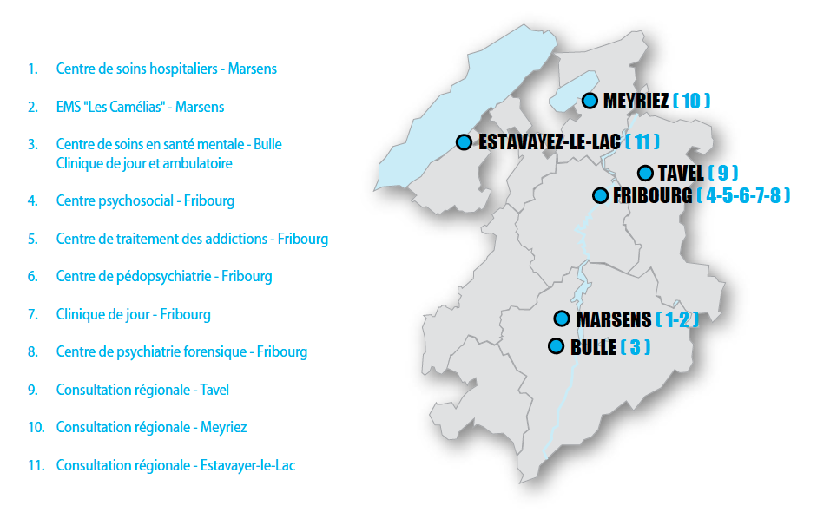
Wir sind auf mehrere Standorte verteilt
Das FNPG ist auf 12 Standorte verteilt
Die Behandlungskette für Abhängigkeitserkrankungen setzt sich zusammen aus
- 1 Station Thalassa (21 Betten) in Marsens
- centre cantonal d’addictologie (Freiburger Zentrum für Abhängigkeitserkrankungen), Fribourg

Slide 7
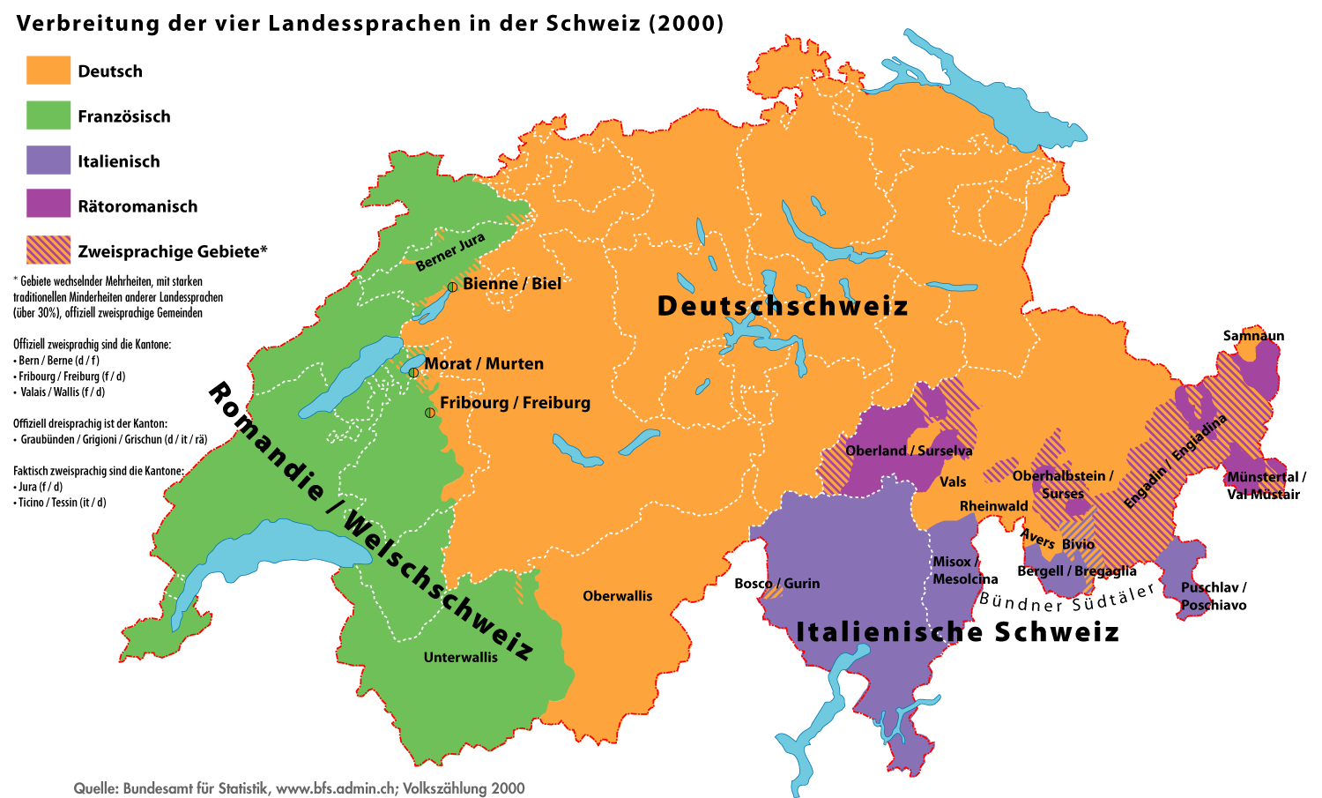
CCA an der Grenze von Romandie und Deutschschweiz

Slide 8
Zweisprachiges Zentrum CENTRE BILINGUE
Afin d’être à disposition de l’ensemble de la population du canton de Fribourg nous avons une équipe ambulatoire bilingue (de langue française et allemande).
Et nous parlons :
Albanais (h), anglais (a&h), arabe (h), espagnol (a&h), italien (a&h), serbo-croate (a), perse (a), portugais (a&h), russe (a),
a = dans le domaine ambulatoire ; h = dans le domaine hospitalier

Slide 9
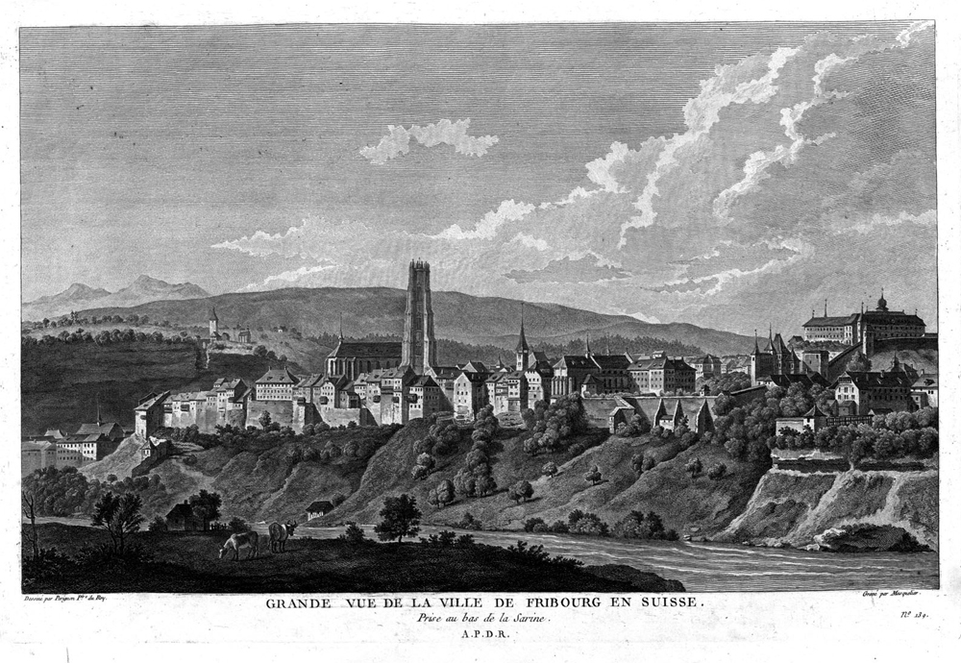
Als Fribourg Hauptstadt der Schweiz war
Notes:
En 1803, le Premier Consul de la République française Bonaparte, président de la République italienne, consacre plusieurs mois aux affaires suisses en écoutant les délégués suisses convoqués à Paris. Il se pose non pas en protecteur ou en arbitre mais en «médiateur entre les partis qui déchirent la Suisse». Il dote notre pays d’un Acte de Médiation qui respecte ses diversités.
out en défendant les intérêts de la France qui exigent une Suisse calme et amie à sa frontière orientale, Bonaparte rénove les structures de la Suisse, incapable de se réformer au XVIIIe siècle. Le Premier Consul remplace l’assemblage hétéro- clite de cantons, d’alliés et de bailliages communs par une Confédération de 19 cantons égaux en droit. Il donne à la Diète fédérale le pouvoir de décider, à la majorité des trois quarts. Il crée une «présidence» du pays : le Landammann de la Suisse, choisi selon un tournus entre six cantons, dirige la Diète et règle certaines affaires entre les sessions. La paix revient en Suisse qui conserve certains acquis de la Révolution. Le prix à payer est une alliance défensive avec la France et un traité militaire obligeant la Suisse à fournir 16 000 hommes à la «Grande Nation».
Fribourg bénéficie de cette période. Il est un des six cantons-directeurs qui dési- gnent tour à tour le Landammann de la Suisse. Louis d’Affry, avoyer du canton de Fribourg, notamment en 1803 et en 1809, accède à deux reprises à la plus haute magistrature fédérale, prenant une stature internationale. Notre canton atteint alors son extension territoriale actuelle : la perte des droits sur le bailliage de Schwarzenbourg est compensée par l’incorporation du Moratois.
Sous l’impulsion de d’Affry et de ses collègues du gouvernement, Fribourg se réorganisa de fond en comble. La constitution du 19 février 1803, rédigée par Bonaparte, est complétée par des lois organiques, ce qui crée notre première charte fondamentale, avant celles de 1814, 1831, 1848, 1857 et peut-être 2004. Le territoire est divisé en cinq arrondissements électoraux et en douze district administratifs. On crée une gendarmerie et on réorganise les forces armées. Les finances publiques sont rétablies et les dettes liquidées.

Slide 10
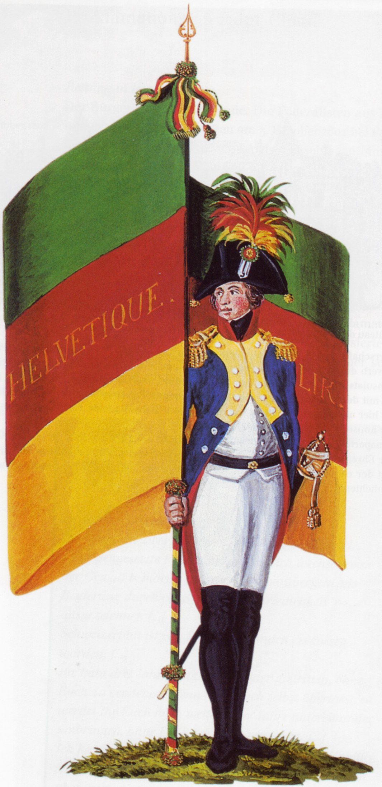

Slide 11
Kantonale Statistiken zur Substitutionsbehandlung (FR)
http://www.fr.ch/smc/files/pdf79/Stat_cant_TBS_F.pdf

Slide 12
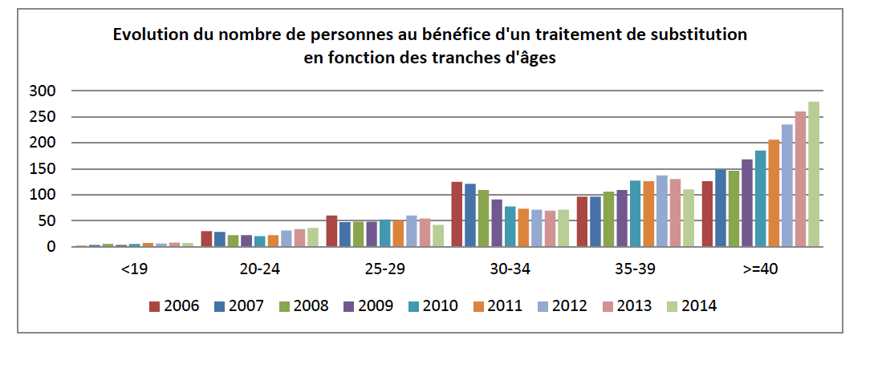
Kantonale Statistiken zur Substitutionsbehandlung (FR)
Alternde Population

Slide 13
Substitutionsbehandlung im Kanton Fribourg 2017
Methadon
2004 : Buprenorphin
2014 : L-Polamidon
2013 : Morphin retard (Sevrelong)

Slide 14
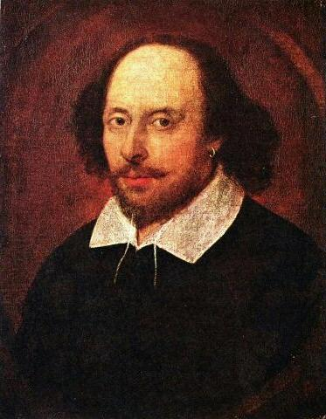
1602

Slide 15
To He
Or not to He
That is the question
2017

Slide 16
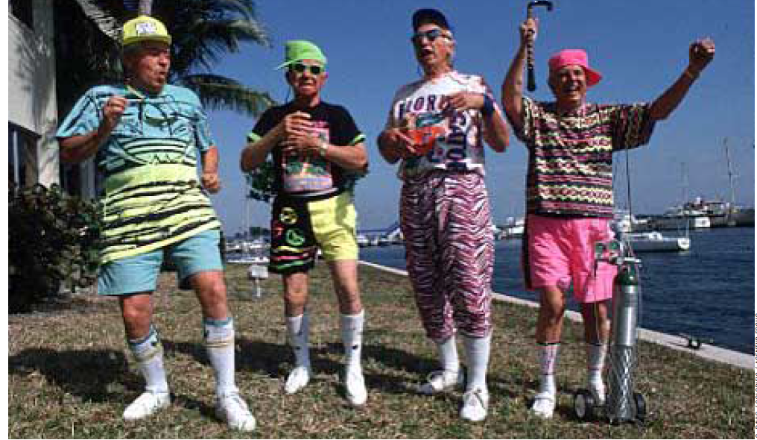
1999
Notes:
http://magazin.spiegel.de/EpubDelivery/spiegel/pdf/13470540

Slide 17
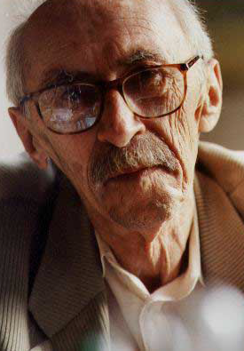
Ich erzähle Ihnen einmal, von wem
ich diese Idee habe: von Professor Otto
Loewi, der im Jahre 1936 den Nobelpreis
für Medizin bekommen hat. Ich habe bei
ihm in Graz studiert. Viele Jahrzehnte später traf ich ihn zufällig wieder: Der Professor war inzwischen 92, ein höchst lebendiger alter Herr.
Parin: Selbstverständlich. Als ich seine Jugendlichkeit lobte, sagte er: Vergessen
Sie nicht, lieber Parin, dass ich Pharmakologe
bin. Seit ich keine Vorlesungen mehr gebe, darf ich mich nur noch selber bedienen. Und das tat er auch ‹ in sorgfältiger Abstimmung auf seinen Körper und seine neu auftretenden
Beschwerden.
SPIEGEL: Verraten Sie es: Was hat er genommen?
Parin: Nun, morgens ein wenig Speed, also ein
Weckamin, um ganz wach zu werden. Dann ein
schleimlösendes Mittel, um die Bronchien frei zu kriegen.
Bei depressiven Gedanken eine Dosis Heroin
und abends zur Entspannung ein Opiat.

Slide 18
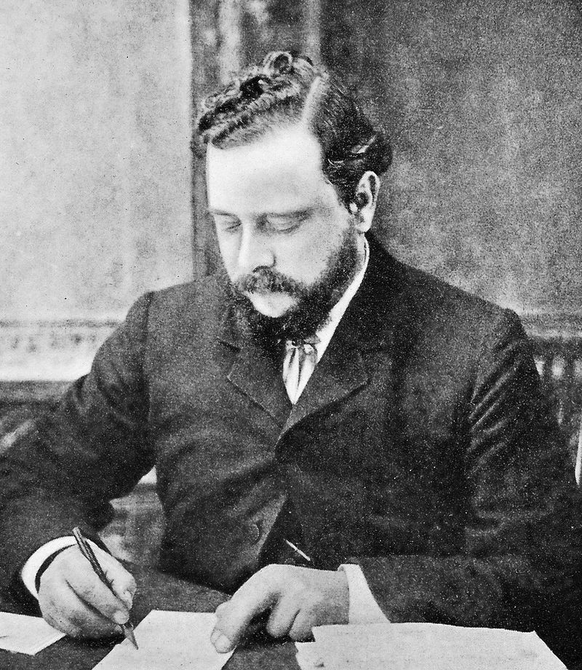
Wie es anfing
Charles Romley Alder Wright
(1844-1894)
Synthese von Heroin 1874

Slide 19
Wie es anfing

Slide 20
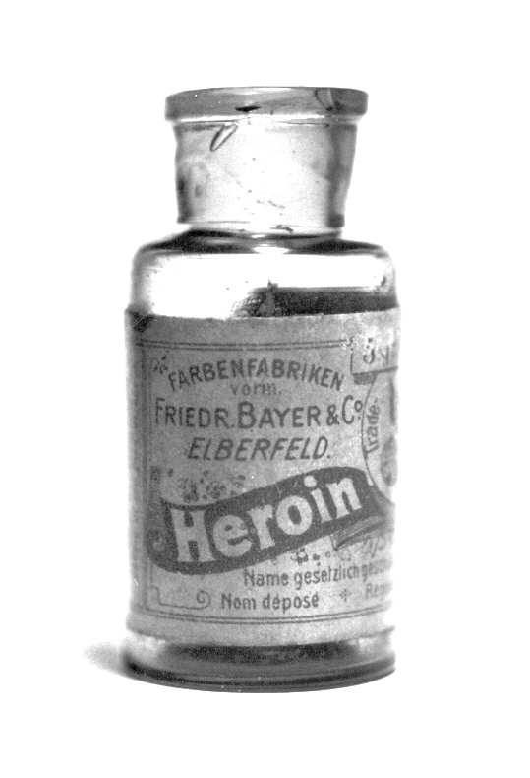
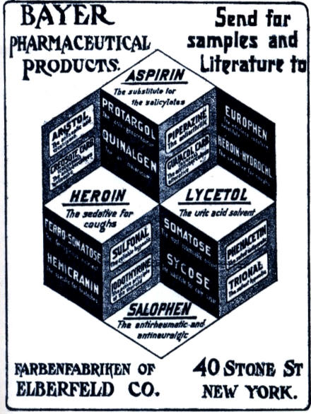
1895 Kommerzialisierung

Slide 21
Wie es weiterging
Am 23. Januar 1912 : Internationale Opium-Abkommen (IOA) von Haag (13 Teilnehmerstaaten)
Ziel. «allmähliche Unterdrückung des Missbrauchs von Opium, Morphin, Kokain sowie solcher Verarbeitungen und Derivate dieser Stoffe, welche zu ähnlichen Missbräuchen Anlass geben können»
1913: Schweiz unterzeichnet Abkommen
1921/22: Waadt und Genf: erste Gesetze zur Betäubungsmittelbekämpfung
Schweiz bleibt das einzige Produktionsland von Betäubungsmitteln (Import und Export frei)- Druck durch Völkerbund und USA
Notes:
http://folio.nzz.ch/1992/april/daten-zur-geschichte-der-betaubungsmittelgesetzgebung

Slide 22
Wie es weiterging
1924: 1. Schweizerisches Betäubungsmittelgesetz (stützt sich auf Art. 69 der Verfassung zur Bekämpfung übertragbarer oder stark verbreiteter od. bösartiger Krankheiten“)
1951: Revision des Btm-Gesetzes- Ausweitung auf Cannabis
1963: WHO ersetzt Toxikomanie durch Drogenabhängigkeit
1975: Revision BtM-Gesetz: auch Konsum kriminell- Verschärfung

Slide 23
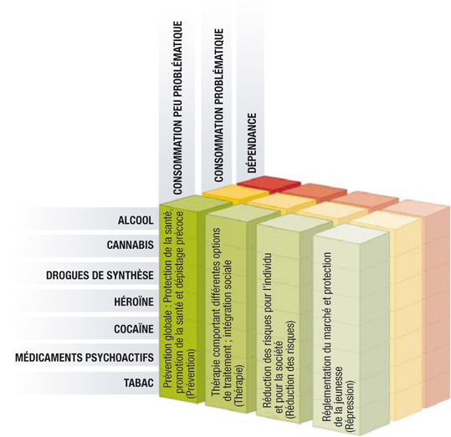
Modèle du cube

Slide 24
Wie es weiterging
Niederlande: 1968 Methadonbehandlung
GB: Heroin schon sehr früh für Behandlung von Abhängigkeits-erkrankungen eingesetzt
Strang J, Gossop M. Heroin prescribing in the British system: Historical review. Eur Addict
Res. 1996;2:185-93.
Metrebian N, Shanahan W, Stimson GV. Heroin prescribing in the United Kingdom: An overview.
Eur Addict Res. 1996;2:194-200

Slide 25
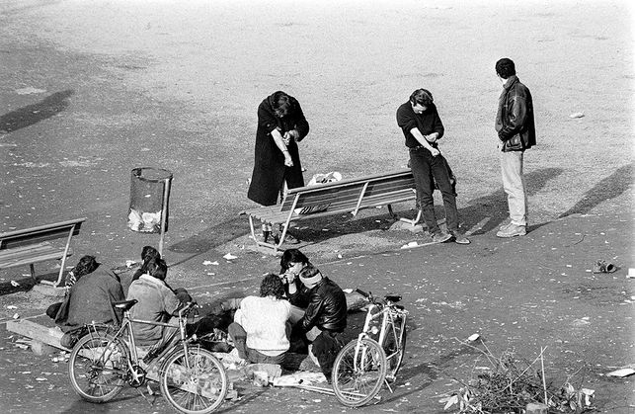
Bekannte Szene (n)

Slide 26
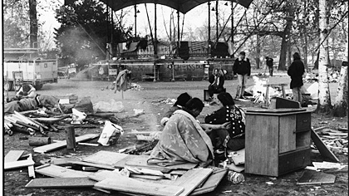
Bekannte Szene (n)

Slide 27
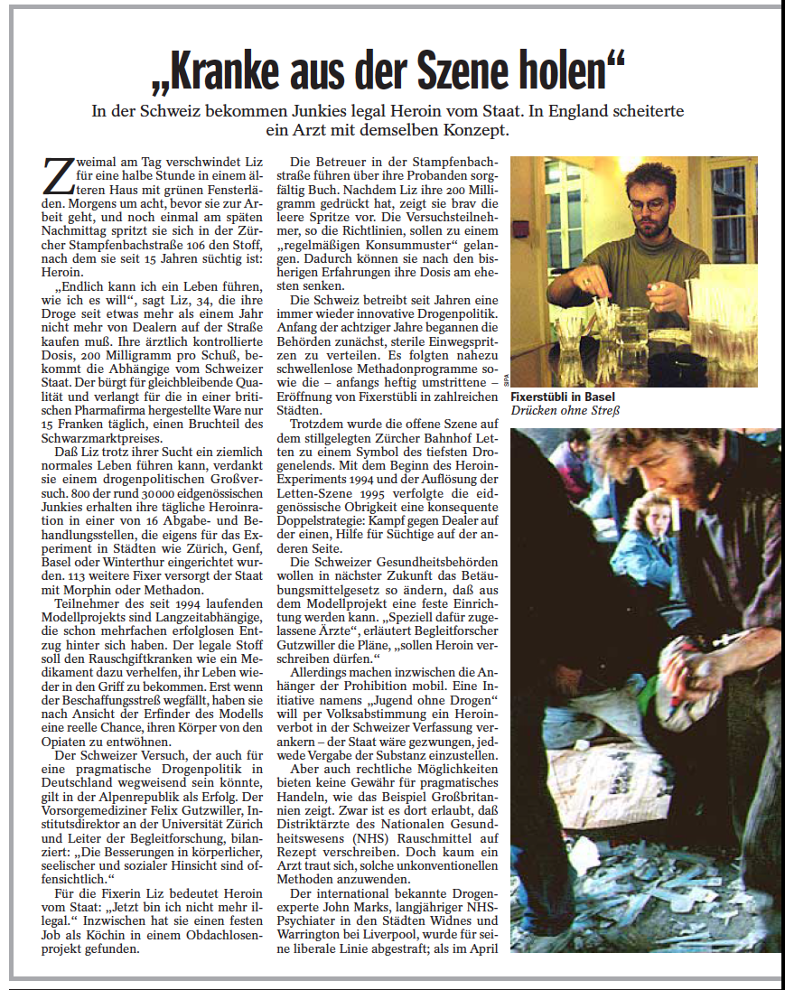
Heroin vom Staat !

Slide 28
2 Initiativen
Die Initiative "Jugend ohne Drogen" wurde in der Volksabstimmung vom 28. September 1997 mit 70,7 % Nein-Stimmen abgelehnt.
28. September 1997
70,7% Nein

Slide 29
2 Initiativen
29.11.1998: 74% Nein

Slide 30
Umfrage zu Drogen und Massnahmen

Slide 31
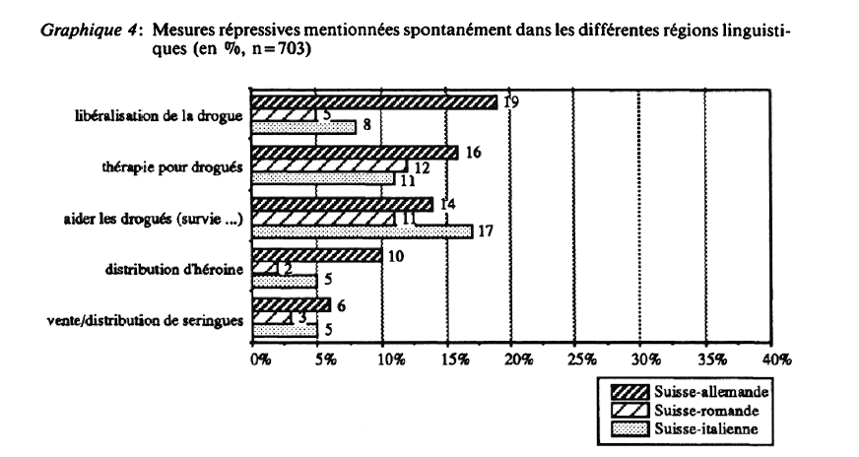
Umfrage zu Drogen und Massnahmen

Slide 32
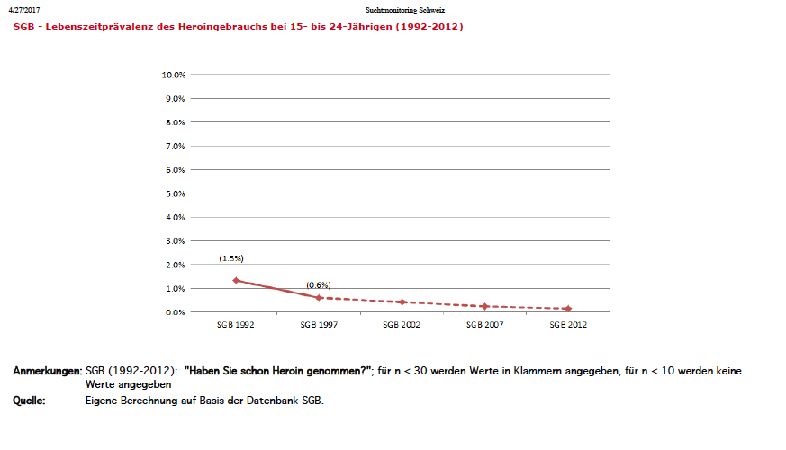
Lebenszeitprävalenz
Heroingebr. 15-24 sinkt !
Quelle: Suchtmonitoring Schweiz

Slide 33
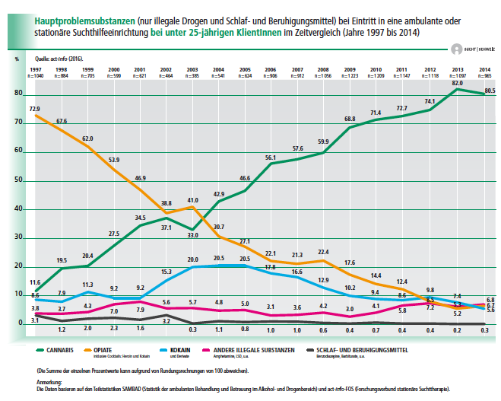

Slide 34
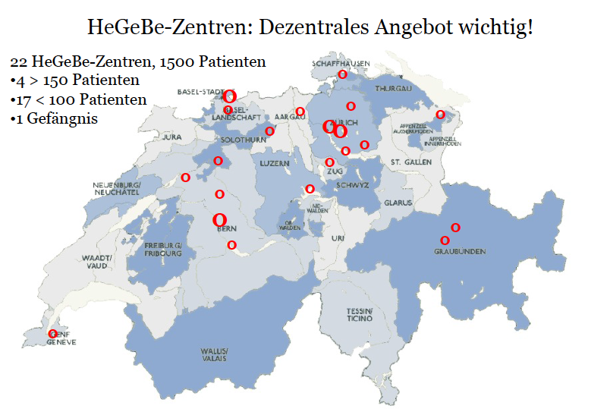
HeGeBe-Zentren in der Schweiz

Slide 35
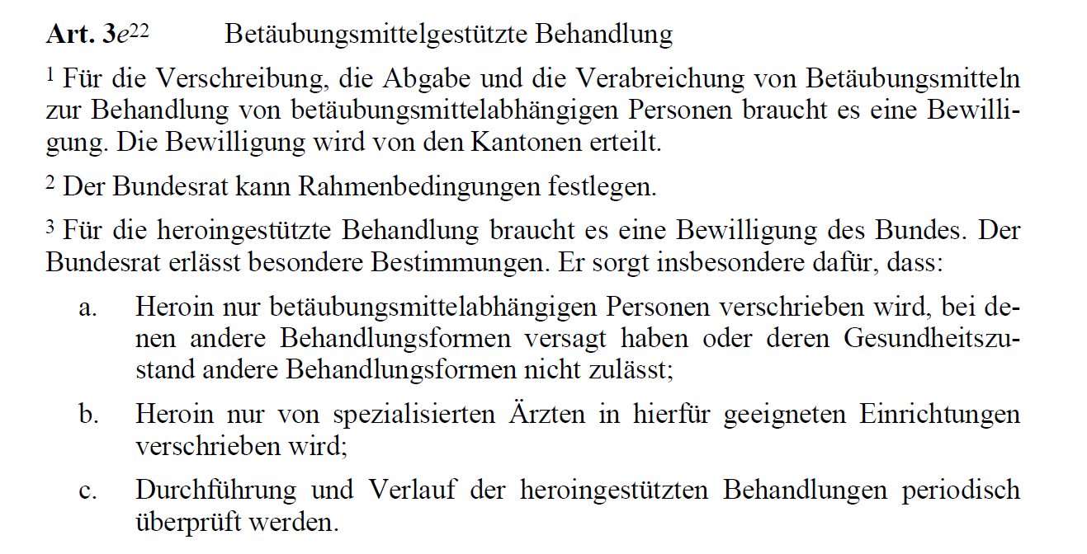
Gesetzeslage

Slide 36
En Suisse
Hegebe für wen ?
8 % der Patienten in Substitutionsbehandlung (Quelle: BAG)
Für wen ? Patienten, bei denen andere Behandlungen versagt haben

Slide 37
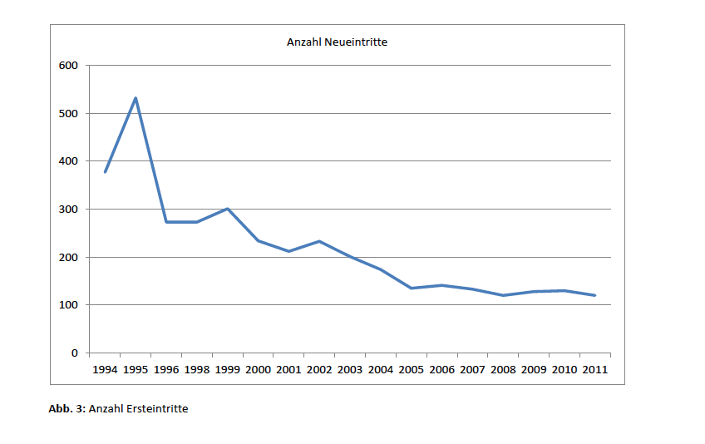
Anzahl Neueintritte pro Jahr
geht zurück

Slide 38
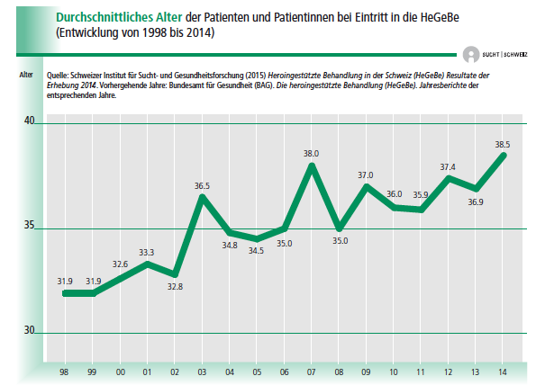
Alter bei Eintritt in Hegebe steigt kontinuierlich

Slide 39
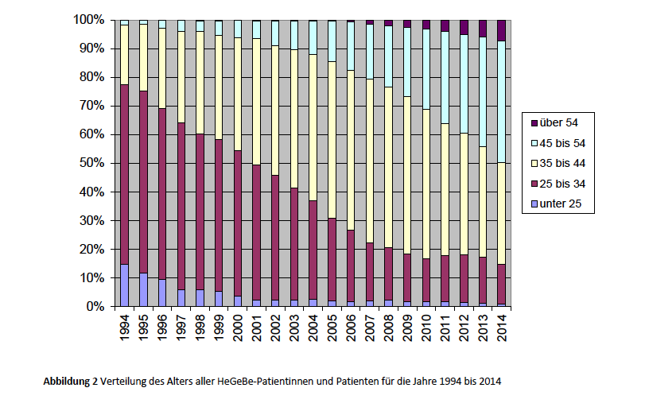
Altersverteilung Hegebe:
alternde Population

Slide 40
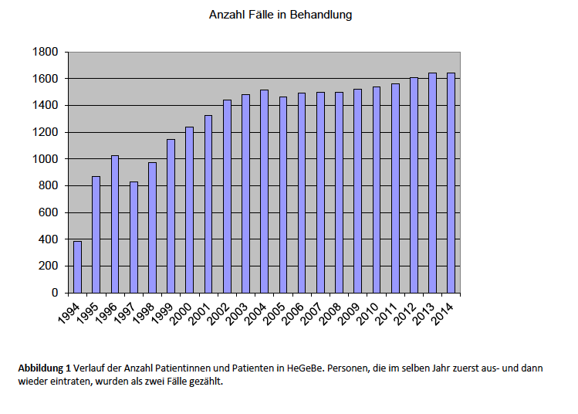
Anzahl Pat. in Hegebe-
Behandlung recht stabil

Slide 41
Altersverteilung Hegebe:
alternde Population
«Der Sonderstatus des Heroins besteht heute nur noch aus historischen Gründen.»
Adrian Kormann, ärztlicher Leiter Arud Zentren

Slide 42
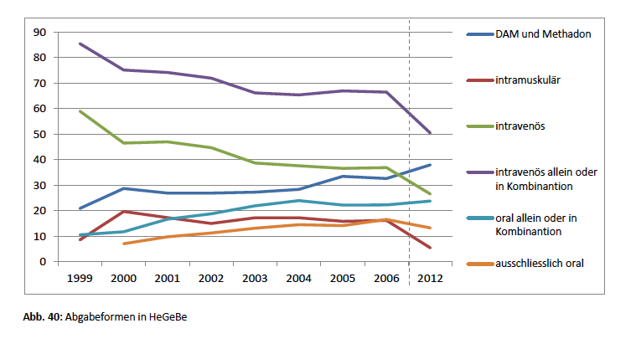
Abgabeformen Hegebe F

Slide 43
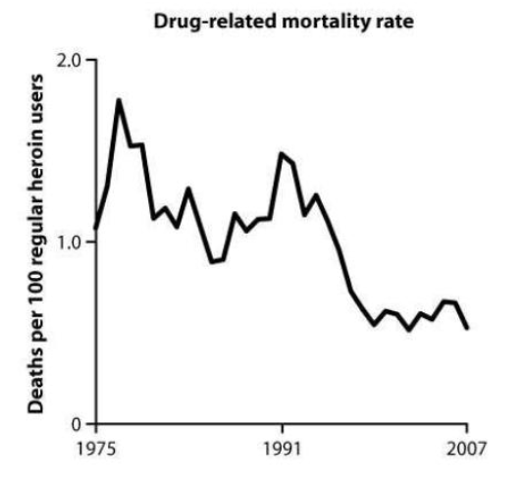
Sterblichkeit sinkt (Stohler 2009)

Slide 44
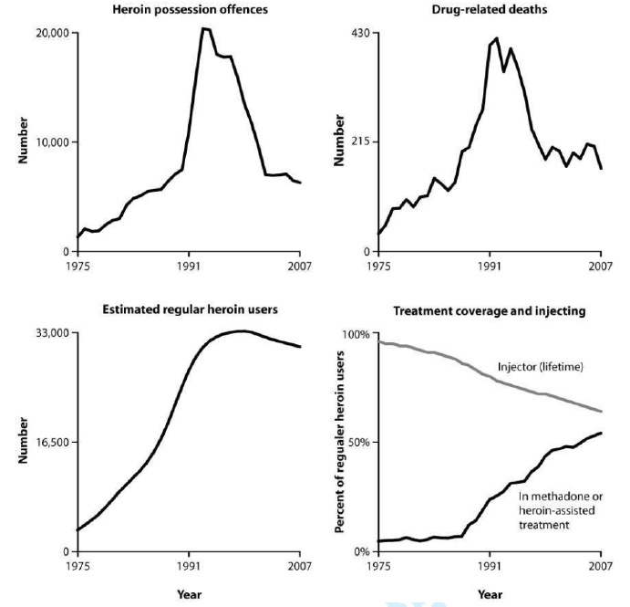
Drogenbesitz, Mortalität und
Substitution (Stohler 2009)

Slide 45
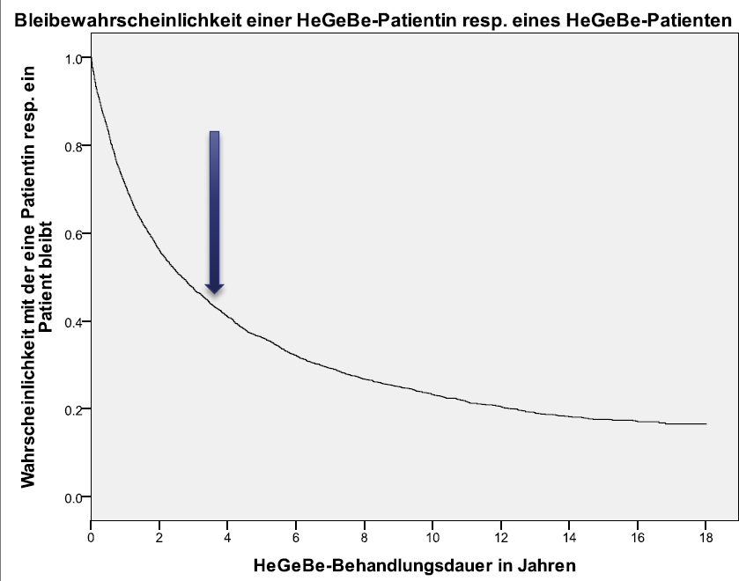

Slide 46
Heroinstudie (Vergleichsstudie 2002-2007)
Hamburg, Haasen et al.
1032 Teilnehmer
Laufzeit: 12 Monate
Heroin: Methadon
Höherer Rückgang des illegalen Konsums (69:55%)
(v.a. Heroin)
Bessere Entwicklung der Gesundheit (80:74%)
(somatisch und psychisch)
http://www.heroinstudie.de/Ergebnisse_Kurzform.pdf
Notes:
http://www.heroinstudie.de/Ergebnisse_Kurzform.pdf

Slide 47
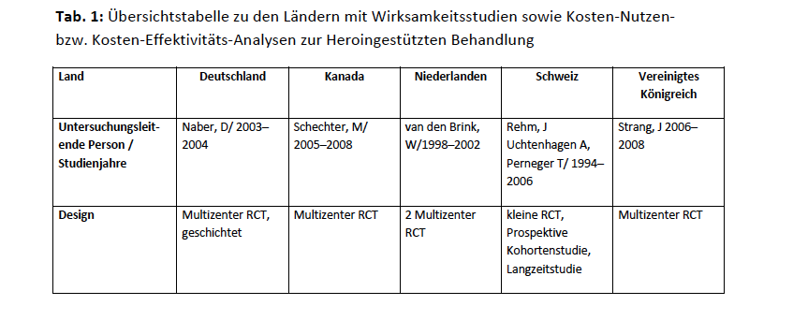
Kosten-Nutzen resp. Kosten-Effektivitätsanalysen
Schaub et al., 2013: Veränderung der Klientel in der Schweiz und Review der Kostenanalysen

Slide 48
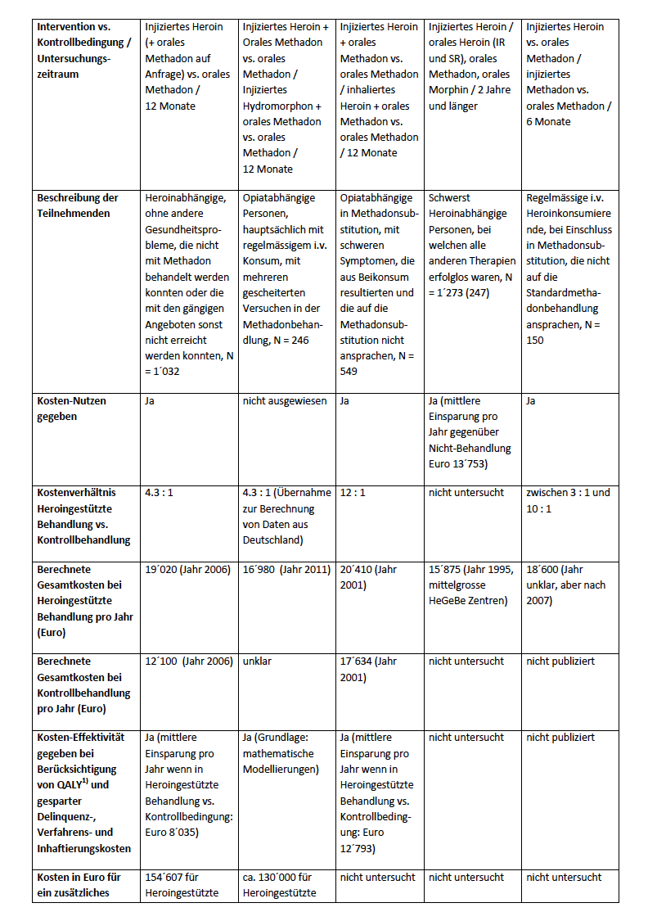

Slide 49
Reflektionen in einem Kanton ohne HEGEBE
Wieviel Patienten könnten tatsächlich von einer Hegebe profitieren?
Bei schweizweit ca. 8% könnten wir von ca. 40-50 Pat. ausgehen
Sind die Patienten noch im Kanton ?
Insg. eher alternde Population
Deutlicher Rückgang der iv-Applikation
Mehr Möglichkeiten der Substitutionsbehandlung heute (Methadon, Buprenorphin, morphin ret., L-Polamidon). Welchen Platz nimmt Heroin hier ein ?
-----
Relativ hoher Personalaufwand (7 Tage vs. 5 Tage)
Hoher Aufwand für Patienten in eher ländlichem Kanton (tgl. Abgabe in Zentrum)

Slide 50
Merci de votre attention

